Slide 1
МИНИСТЕРСТВО ОБРАЗОВАНИЯ И НАУКИ РОССИЙСКОЙ ФЕДЕРАЦИИ
Федеральное государственное бюджетное
образовательное учреждение высшего образования
«Южно-Уральский государственный университет»
(национальный исследовательский университет)
Геологический факультет
Кафедра геологии
Минералогия Айнского золоторудного месторождения (о. Уруп)
Студент: МиГео-403 К.А. Брызгин
Заведующий кафедрой: д.г.-м.н., профессор В.В. Масленников
Руководитель: д.г.-м.н. Е.В. Белогуб
Миасс 2016

Slide 2
Объектом изучения служит месторождение золота и серебра Айнское (Курильский архипелаг, остров Уруп Сахалинская область).
Объектом сравнения является рудопроявление золота и серебра Элина (Курильский архипелаг, остров Уруп Сахалинская область).
Основой проведенных исследований послужили полевые материалы, собранные автором выпускной квалификационной работы во время прохождения производственной практики.

Slide 3
Цель выпускной квалификационной работы − изучение руд золота и серебра месторождения Айнское и рудопроявления Элина, локализованных в западной части Тетяевского рудного поля в Урупском рудном узле на острове Уруп Сахалинской области, и их сравнении.
В задачи работы были включены:
определение минерального состава руд Айнского месторождения и рудопроявления Элина;
сопоставление особенностей минеральных ассоциаций руд образовавшихся по разному субстрату;
сопоставление минерального состава руд Айнского месторождения с другими объектами в Урупском рудном районе;
выявление генетической принадлежности месторождения Айнское и рудопроявления Элина.

Slide 4
Методы исследований
Полевые работы
Образцы отбирались из слабоизмененных вулканогенных пород и метасоматитов различных типов. Значительное внимание при пробоотборе уделялось рудам. Всего за период проведения полевых работ для минералогических и генетических исследований было отобрано 15 образцов, составлен схематический геологический разрез массива вторичных кварцитов.
Лабораторные работы
Из штуфных образцов изготовлены аншлифы в количестве 10 штук.
С целью нахождения рудного золота была получена протолочная проба рудных вторичных кварцитов, проба отмывалась в воде до получения серого шлиха, магнитная сепарация проведена при помощи магнита Сочнева, фракции просмотрены под бинокуляром.
Оптическое изучение аншлифов в количестве 10 штук проводилось на поляризационном микроскопе ПОЛАМ Р-312 и на поляризационном микроскопе Carl Zeiss Axio Lab A1 Pol.
Проведена оценка химического состава руд при помощи рентгенофлуоресцентного анализатора (портативный прибор Innov-X alfa, калибровка по стандартному образцу).
Состав рудных минералов и теллуридов был определен при помощи сканирующего электронного микроскопа VEGA 3 TESCAN с ЭДА (аналитик И.А. Блинов).

Slide 5
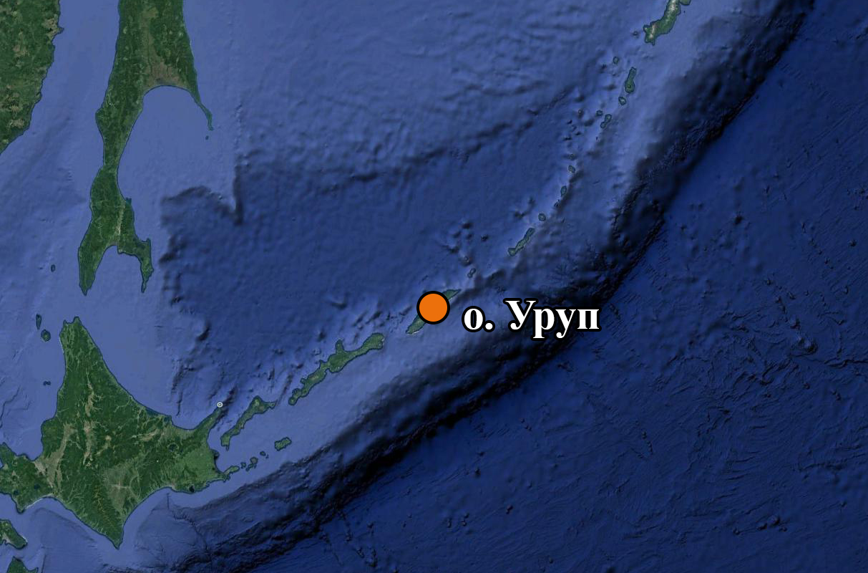
Рисунок 1 − Расположение острова Уруп в пределах Большой Курильской дуги

Slide 6
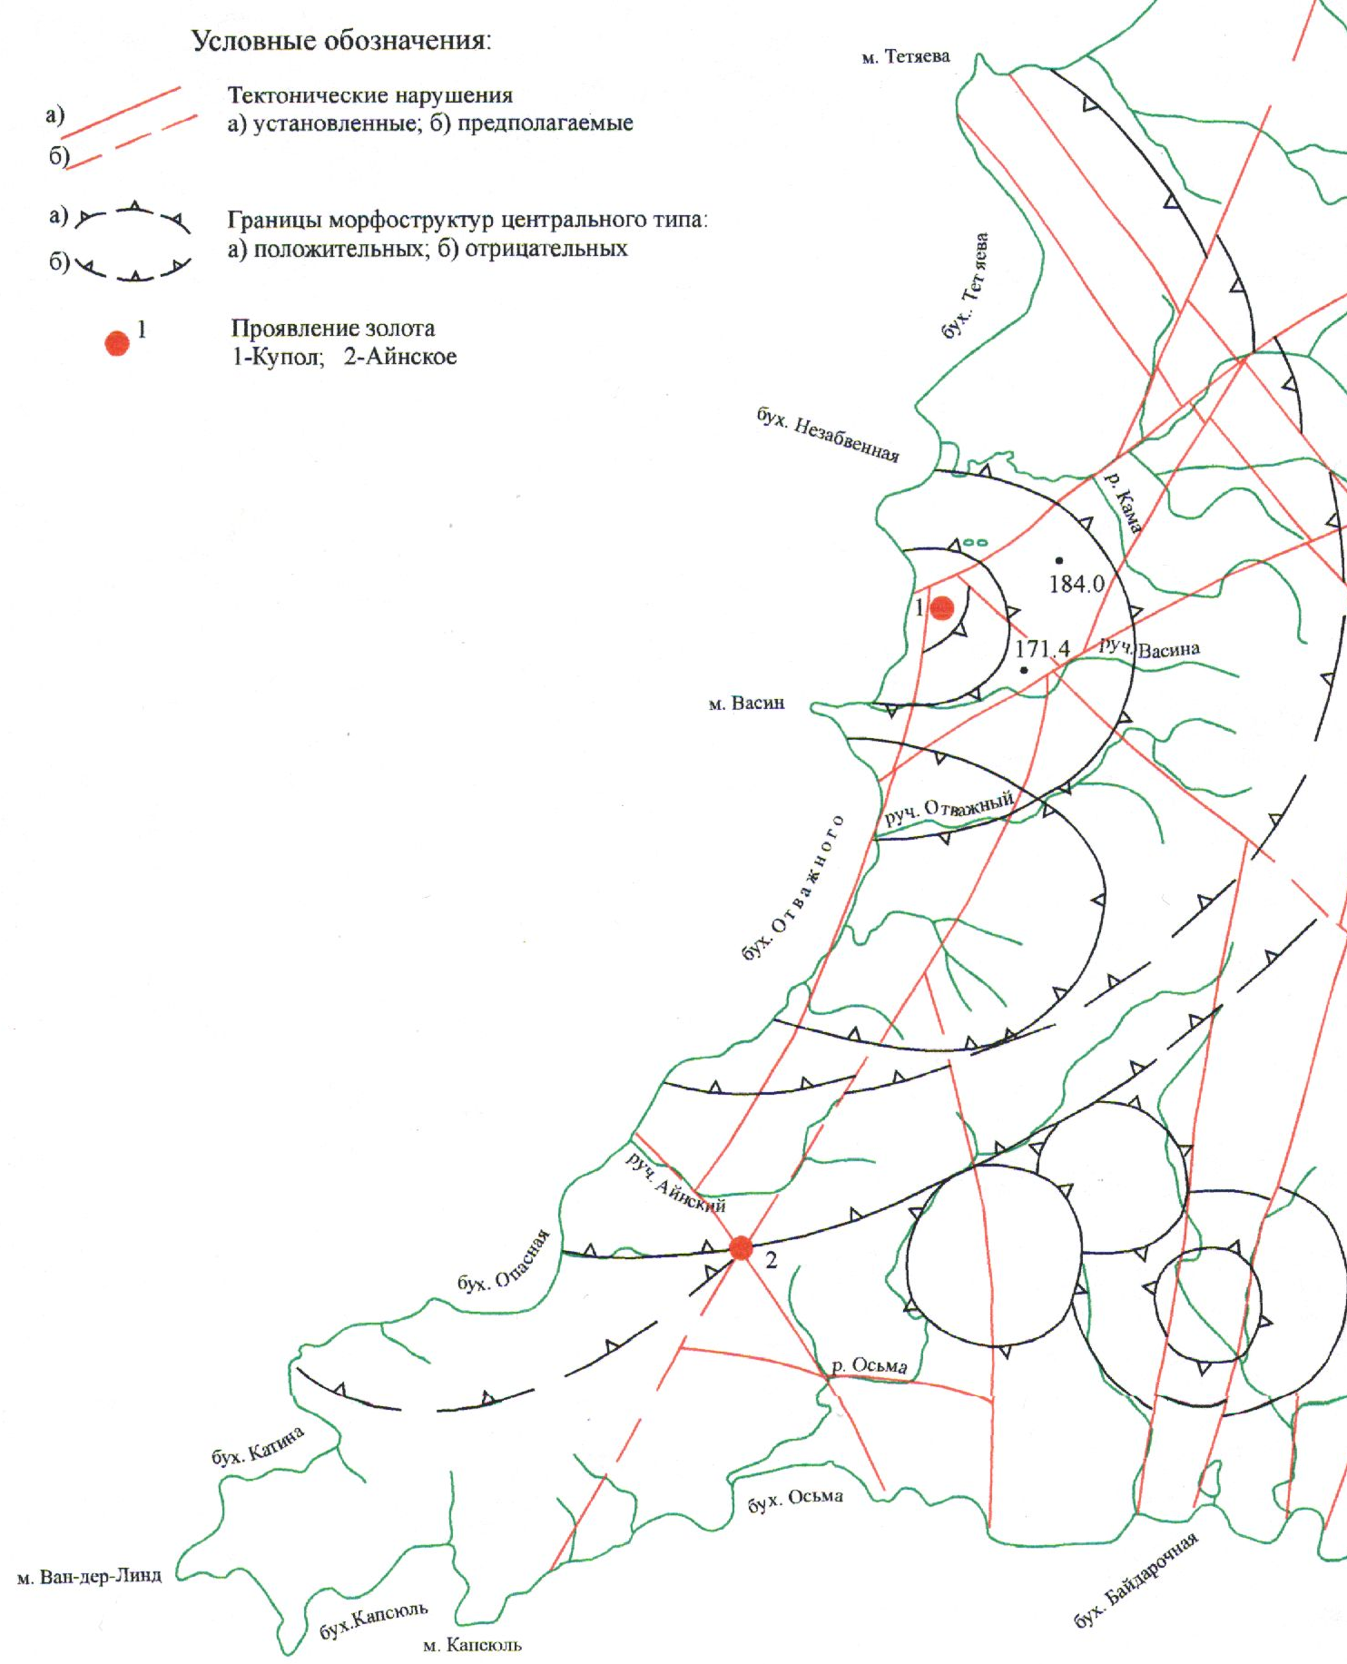
Рисунок 2 – Структурно-тектоническая схема западного фланга
Тетяевского рудного поля

Slide 7
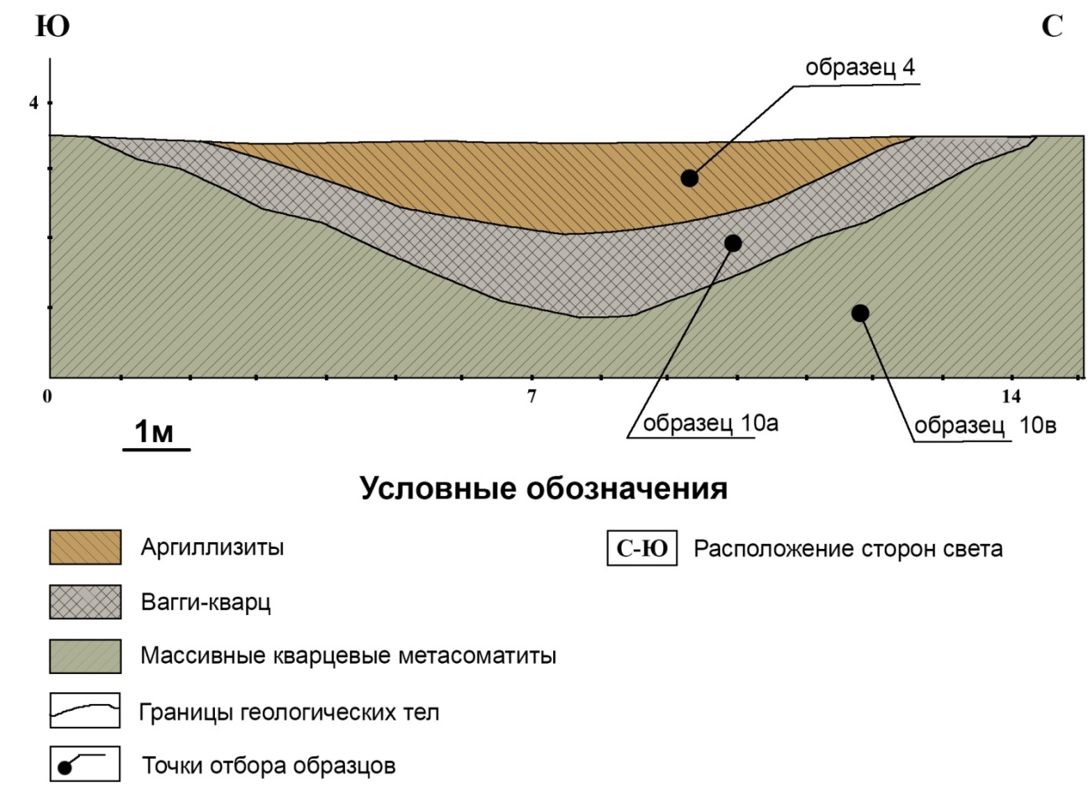
Рисунок 3 − Фото и схематический геологический разрез массива
вторичных кварцитов Айнского золоторудного
месторождения

Slide 8
Минералогия рудных ассоциаций месторождения Айнское
Руды характеризуется простым минеральным составом: основными минералами рудной ассоциации являются кварц, глинистые минералы, гидроксиды железа, ярозит.
Рудные минералы представлены пиритом, ильменитом, магнетитом, рутилом и гематитом. Широко проявлено ожелезнение. По степени распространенности рудные минералы Айнского месторождения приведены в таблице 5.2.
Таблица 1. Рудные минералы Айнского месторождения
Гипогенные |  | Гипергенные
Распространенные | Редкие | Распространенные
Пирит Ильменит | Пирротин Магнетит | Рутил Гематит

Slide 9
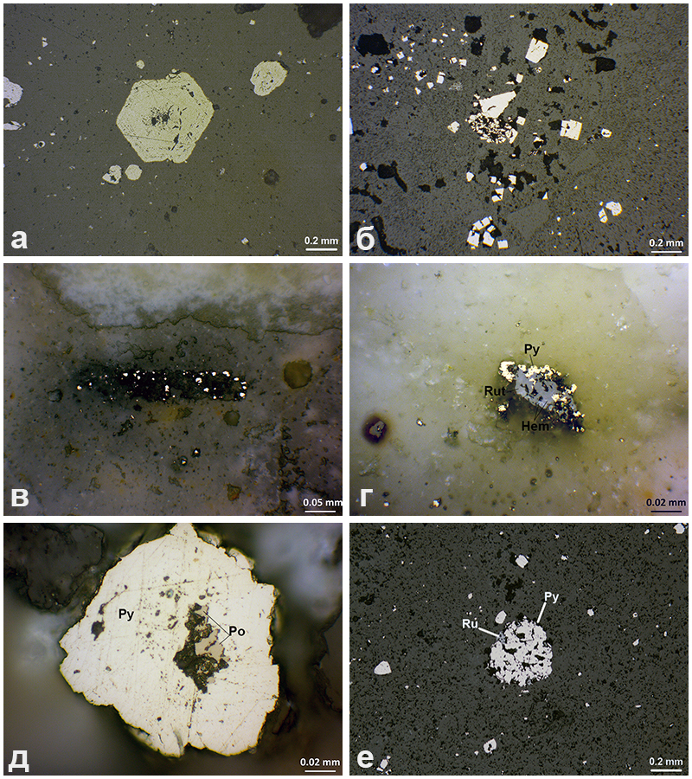
Рисунок 4 − Микрофотографии морфологических разностей пирита в рудах:
а – зональный эвгедральный пирит-1;
б – тонкая вкрапленность кубических кристаллов пирита-1 в кварцевом метасоматите;
в – пирит-2 окаймляющий поры в выщелоченном кварце; г – пирит-2 в ассоциации с рутилом и гематитом; д – пирит-2 в ассоциации с пирротином;
е – фрамбоидальный пирит-3 в ассоциации с рутилом. Отраженный свет.

Slide 10
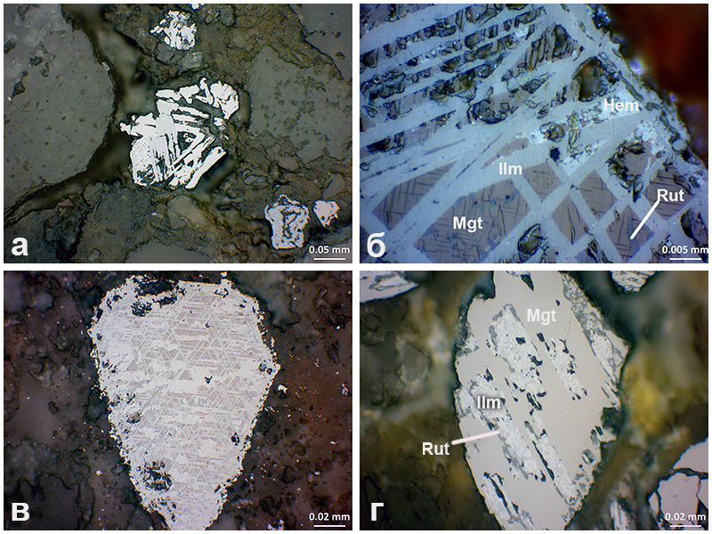
Рисунок 5 − Микрофотографии ильменита: а – скелетный кристалл ильменита; б – решетчатые сростки ильменита и магнетита; в – пластинчатые сростки ильменита с магнетитом?; г – ассоциация ильменита, магнетита и рутила в туфе. Отраженный свет.

Slide 11
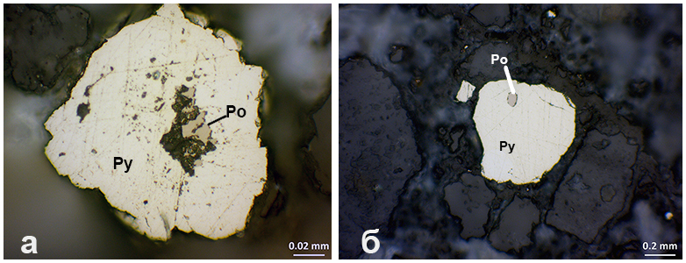
Рисунок 6 − Микрофотографии пирротина: а – пластинчатые включения пирротина; б – округлое включение пирротина.

Slide 12
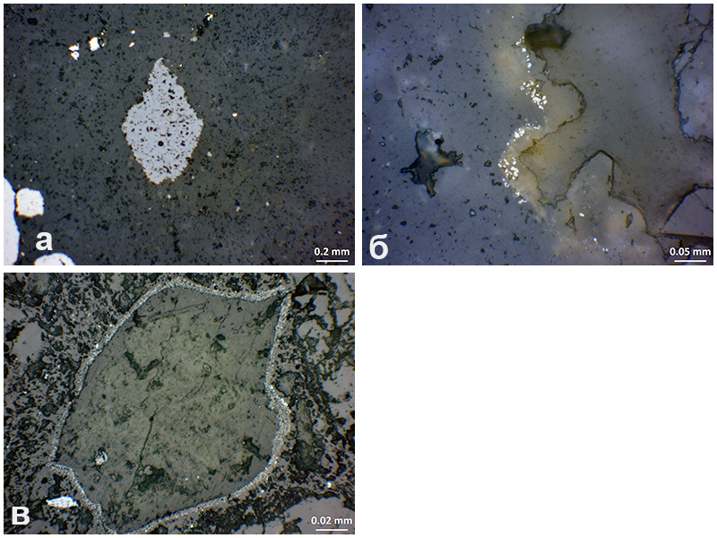
Рисунок 7 − Микрофотографии рутила: а – мельчайшие иголки рутила, образующие овальное, неоднородное скопление; б – кайма из рутила вокруг поры в кварцевом метасоматите; в – кайма из рутила и гематита вокруг поры в андезите.

Slide 13
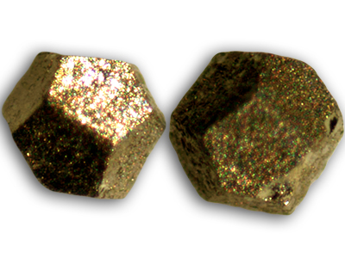
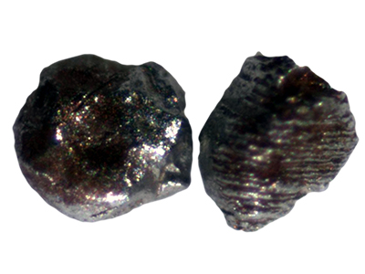
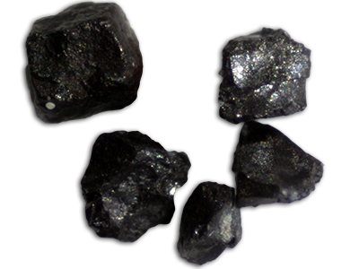
Минералы протолочной пробы фракции от –1 до + 0.5 мм
1
2
Рисунок 8 − Фото с бинокуляра: 1 – идиоморфный пирит; 2 - зерна арсенопирита(?); 3 - обломки кристаллов ильменита.
3

Slide 14
Сопоставление минерального состава руд образованных по разному субстрату
Наличие пирита характерно для всех типов руд Айнского месторождения, но при детальном микроскопическом изучении полированных образцов было установлено, что пирит является характерным минералом руд, связанных с вагги-кварцем и массивными кварцитами, где его содержание обычно составляет около 5−10 %. Единичные зерна пирита встречаются во всех типах руд и вмещающих пород месторождения. Стоит отметить, что пирит в ассоциации с наиболее крупными выделениями пирротина (до 0.02 мм) встречается исключительно в туфах.
Наличие ильменита и ассоциирующих с ним минералов (магнетит, гематит, рутил) наблюдается в рудах, связанных с андезибазальтами и туфами (скорее всего туфы андезибазльтов). Ильменитовая и магнетитовая минерализация является весьма характерной для пород среднего состава, а учитывая тот факт, что андезибазальты, входящие в состав рыбаковского вулканического комплекса, выходят на поверхность в пределах Айнского месторождения, то результатом процессов гипергенеза является замещение ильменитовых и магнетитовых агрегатов гипергенными минералами – гематитом и рутилом.

Slide 15
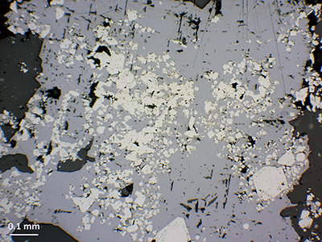
Минералогия рудных ассоциаций рудопроявления элина
Исходя из установленного минералогического состава руд, рудные минералы представлены: пиритом, энаргитом; акцессорные и редкие – рутилом, теллуридами, среди вторичных установлен англезит. Руда имеет следующий количественный состав: 15 % энаргита, 20–30 % пирита, 50–60 % нерудной матрицы (кварц и глинистые минералы).
Рисунок 9 − Энаргит (темно-серое) в ассоциации с пиритом (светлое). Отраженный свет.

Slide 16
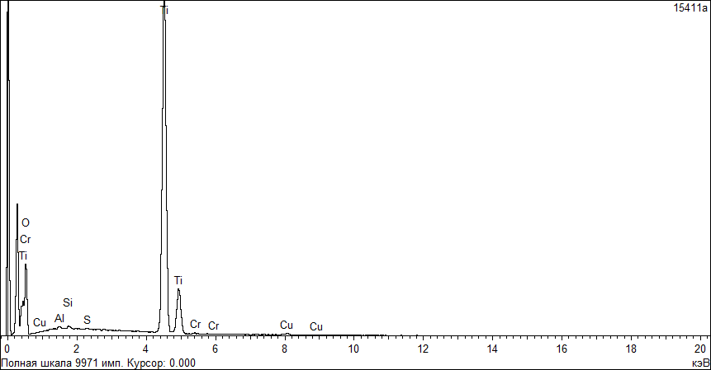
Cu_{3,07} As_{1,01} Sb_{0,01} S₄
Рисунок 11 − Фото со сканирующего электронного микроскопа: a – рутил, b – тонкие включения теллуридов, c – энаргит.
анализ | S | Cu | As | Sb | сумма
15411c | 32.24 | 49.1 | 19.16 | 0.46 | 100.96

Slide 17
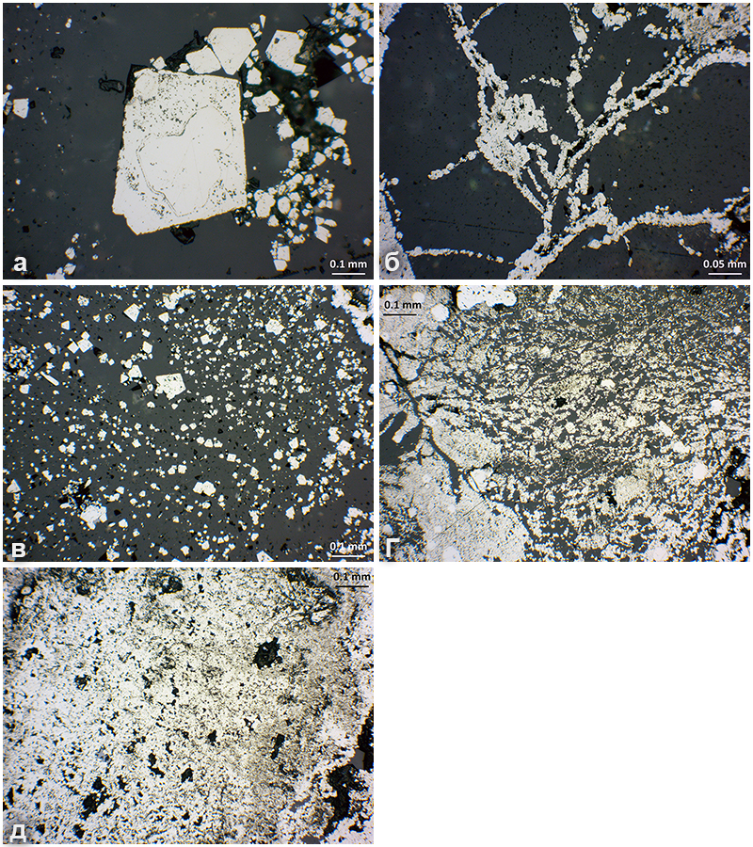
Рисунок 10 − Текстурные и морфологические разновидности пирита: а – кристалл пирита с зональностью роста; б – прожилковая текстура пирита; в – вкрапленная текстура пирита; г – тонковкрапленная текстура пирита; д – массивная текстура пирита.

Slide 18
РЕЗУЛЬТАТЫ РЕНТГЕНОФЛУОРЕСЦЕНТНОГО АНАЛИЗА
№ пробы | Cu | Zn | Ni | Pb | As | Hg | Ag | Au | Zr | Mn | Ti | Fe | Sr | Rb | Bi
4 | − | − | − | − | 13 | − | − | − | 61 | − | 2919 | 15745 | 112 | − | −
9 | 180 | 411 | − | 35 | 138 | − | − | − | 64 | 884 | 3302 | 34687 | 33 | 17 | −
10 | − | − | − | − | − | − | − | − | 96 | − | 5026 | 609 | 18 | − | −
11 | − | 54 | − | − | − | − | − | − | 45 | 961 | 5033 | 47106 | 273 | − | −
12 | − | 28 | − | − | 15 | − | 65 | − | 47 | − | 4573 | 5525 | 19 | − | −
13 | − | 59 | − | − | − | − | − | − | 46 | 3067 | 3354 | 67215 | 257 | − | −
27 | − | − | − | 15 | 21 | − | 114 | − | 38 | − | 7873 | 868 | 93 | − | −
с438 (Элина) | 1582 | − | − | 140 | 499 | − | − | − | 34 | − | 3383 | 234155 | − | − | −

Slide 19
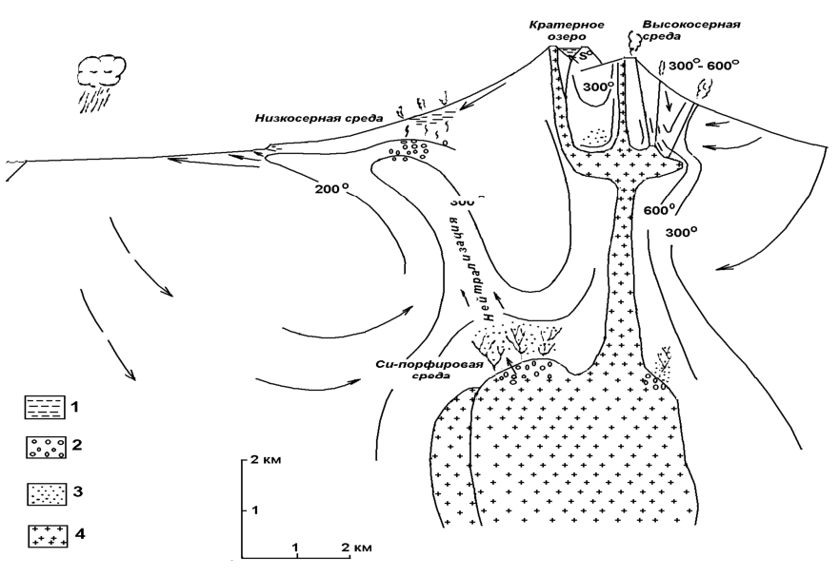
2
1
Схематическое представление миграции потоков гидротерм и процессов происходящих в высокосерной системе, связанной с активными андезит - дацитовым вулканизмом (Hedenquist, 1987): 1 – кислый сульфидный ± хлоридный флюид; 2 – двухфазный флюид; 3 – магматический рассол; 4 – магма и субвулканические интрузии.

Slide 20
ВЫВОДЫ
Изучение вещественного состава рудной минерализации месторождения Айнское показало, что основными рудными минералами являются пирит, ильменит, магнетит, рутил, гематит. Нерудная матрица имеет преимущественно кварцевый состав.
Установлено, что руды связанные с вагги-кварцем и массивными кварцитами богаты пиритом нескольких морфологических разновидностей, причем исследователи прошлых лет показали, что эти руды являются наиболее золотоносными, значит, наличие пирита в рудах стоит отнести к поисковому признаку на наличие ультратонкодисперсного золота. Руды, связанные с андезибазальтами, могут быть источником титана, минералами рутилом и ильменитом.
Сопоставление минерального состава руд участков показало, что руды Айнского месторождения характеризуются малым содержанием сульфидных минералов, отсутствием медной минерализации и низким содержанием мышьяка, в то время как руды участка Элина имеет медную минерализацию (энаргит), с высоким содержанием мышьяка. Золото в рудах обоих участков не было визуализировано.
При выявлении генетической принадлежности объектов было установлено, что месторождение Айнское имеет только некоторые признаки высоко-сульфидизированных (high-sulfidation) систем, которые не позволяют однозначно говорить о генетической принадлежности месторождения, в свою очередь рудопроявление Элина отнесено к высоко-сульфидизированному, кислотно-сульфатному типу.

Slide 21
Автор искренне признателен:
компании OOО «КУРИЛГЕО», в частности главному геологу Кокушеву В. И. и Янссену В. А., где автор проходил преддипломную практику
своему научному руководителю д.г.-м.н. Е.В. Белогуб за поддержку, советы и практическую помощь в процессе работы
аналитику И. А. Блинову
работникам шлифовальной мастерской ИМин УрО РАН

Slide 22
СПАСИБО ЗА ВНИМАНИЕ

Slide 23
БИБЛИОГРАФИЧЕСКИЙ СПИСОК
Hedenquist, J.W. Epithermal gold mineralization / J.W. Hedenquist, P.R. Brown, R.G. Allis. − Appl. Geol. Assoc. Wairakei, New Zealand, 1998. − 162 p.
2. White, N.C. Epithermal environments and styles of mineralization: variations and their causes, and guidelines for exploration / N.C. White, J.W. Hedenquist // J. Geochem. Explor. − 1990. − V.36. − P.445−474.
Фондовые материалы
3. Родионов, В.А. Отчет о результатах полевых работ ООО «Курилгео» на о. Уруп / В.А. Родионов. – Москва, 2011. – 138 с.

